Slide 1


电磁理论

Slide 2
问题的提出
电磁理论概要
1.1 揭示电磁规律的里程碑成果与启示
1.2 学习的任务挑战与对策（思想与方法）
1.3 学习的主要内容（知识的构成）

Slide 3
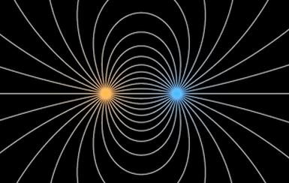
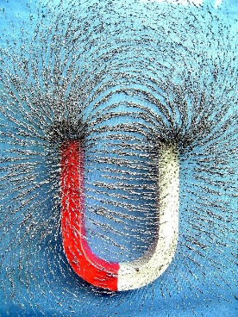
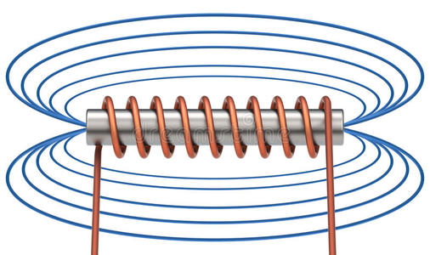
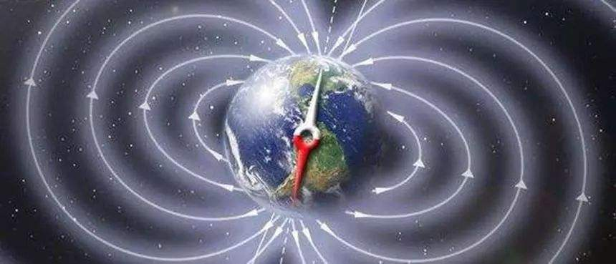
问题的提出
揭示电磁规律的里程碑成果
1) 熟知的一些电磁现象

Slide 4
问题的提出
揭示电磁规律的里程碑成果
2) 科学家对揭示电磁规律的思考
电荷产生电场的规律？
产生磁场的基理？
电生磁？
磁生电？

Slide 5
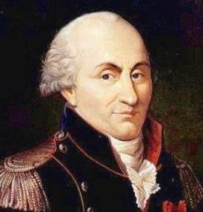
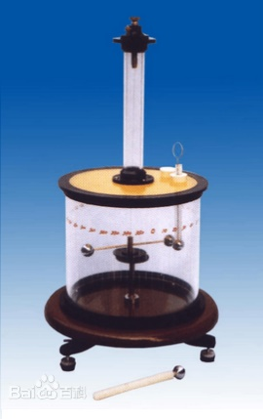
问题的提出
揭示电磁规律的里程碑成果
3) 人类观察发现电磁现象与规律的大事记
600B.C.：孤立存在的电场、磁场的观察
1785年：真空中静电场的规律 ───库仑定律
查利·奥古斯丁·库仑(1736 --1806)，法国工程师、物理学家。1736年6月14日生于法国昂古莱姆。1806年8月23日在巴黎逝世。主要贡献有扭秤实验、库仑定律、库伦土压力理论等。同时也被称为"土力学之始祖"

Slide 6
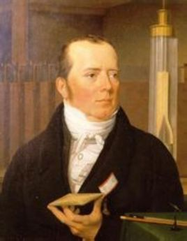
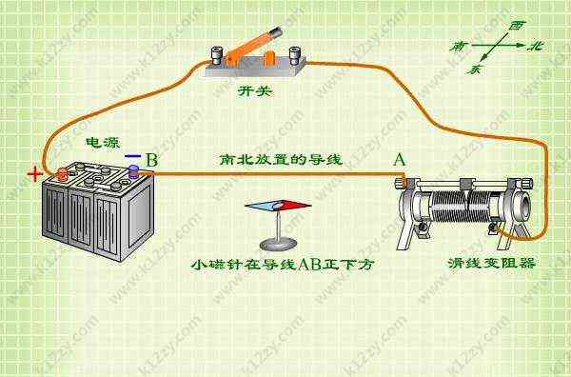
1820年：奥斯特发现了电生磁的现象
汉斯·克海斯提安·奥斯特（1777－1851），丹麦物理学家、
化学家和文学家。在物理学领域，他首先发现载流导线的电流
会产生作用力于磁针，使磁针改变方向。
在化学领域，他发现了铝元素。

Slide 7
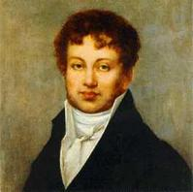
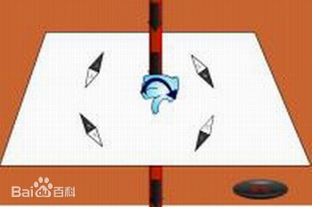
1820年：电流产生磁场且相互作用───安培定律
安德烈·玛丽·安培（1775— 1836），法国物理学家、化学家和
数学家。最主要的成就是1820～1827年对电磁作用的研究，
他被麦克斯韦誉为“电学中的牛顿” 。
电流的国际单位安培即以其姓氏命名

Slide 8
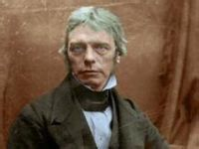
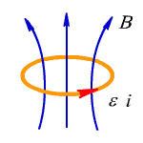
1831年：───法拉第电磁感应定律(磁生电)
迈克尔·法拉第（1791～1867），世界著名的自学成才的科学家，英国物理学家、化学家；发明家即发电机和电动机的发明者；通过电磁感应实验证明了磁生电，发明了矢量线。
1820年奥斯特：发现电流的磁效应
1831年法拉第：电磁感应定律

Slide 9
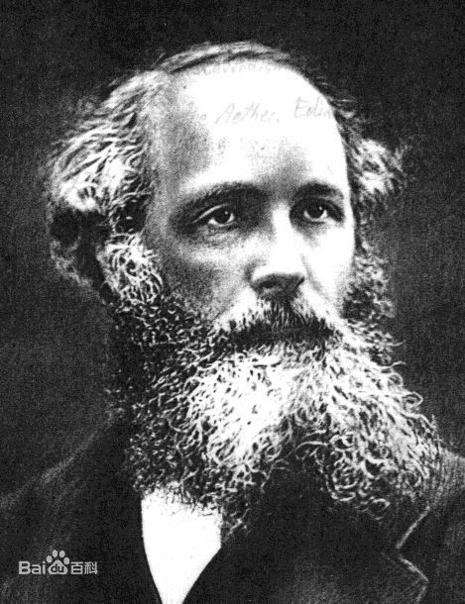
1861-1864年：───麦克斯韦方程
詹姆斯·克拉克·麦克斯韦（1831〜1879），英国物理学家、数学家。经典电动力学的创始人，统计物理学的奠基人之一。
1873年出版的《论电和磁》，也被尊为继牛顿《自然哲学的数学原理》之后的一部最重要的物理学经典。麦克斯韦被普遍认为是对物理学最有影响力的物理学家之一。没有电磁学就没有现代电工学，也就不可能有现代文明。
法拉第， 1831年：电磁感应定律
麦克斯韦， 1861年：《论物理力线》提出位移电流
1864年：《电磁场的动力学理论》建立麦克斯韦方程

Slide 10

电磁规律探索的启示
爱因斯坦：教育就是当一个人把在学校
所全部忘光之后剩下的东西
所
剩
物
书本的知识、解题的程式、固有的答案…?
更应是：
思维的方式、表现的能力、解决问题的思路、分析问题的方法、协同合作的意识等素质素养！

Slide 11
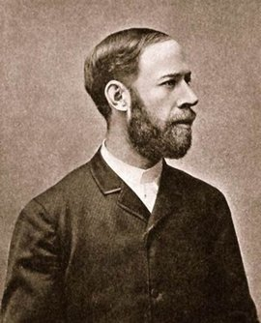
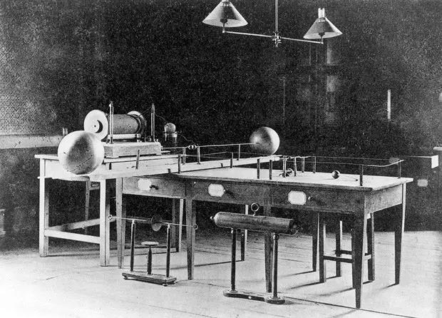
电磁规律探索的启示
1820年：从奥斯特电生磁到安培定律──对科学思维的启示
1831年：从法拉第到麦克斯韦对磁生电的本质认识──对创新意识的启示
1861年：从安培定律到麦克斯韦全电流定律──对正确世界观形成的启示
1888年：从麦克斯韦方程到发现电磁波的实验──对百折不挠的精神启示
Hertz，1857-2-22-1894-1-1

Slide 12
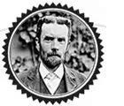
电磁规律探索的启示
1885年：从Maxwell的20个标量方程到Heaviside 4个矢量方程
───对人格力量的启示
Oliver Heaviside，1850-5-18－1925-2-3
除非我们有充足的理由相信，当麦克斯韦看到时，他会承认改写的必要性，不然我觉得还是将其叫做麦克斯韦理论为好

Slide 13

问题的提出
总 结
从磁现象反思四大发明 ───体会家国情怀
认知：电磁规律探索与启示
形成：学术志向与专业伦理、
道德修养与人格品性、
政治认同与国家意识

Slide 14

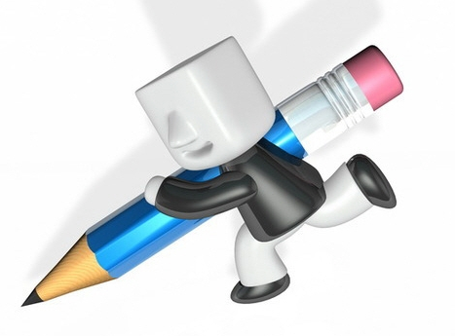
谢谢倾听！

